Slide 1
COURSE: MEASUREMENT METHODS AND TOOLS
Week 6. Linear and angular measuring tools
Lecturer: PhD. B.Khamdamov
(Andijan Technical Institute)
1

Slide 2
O’LCHASH USULLARI VA VOSITALARI
6-Ma’ruza. Chiziqli va burchakli o’lchash vositalari.
Ma’ruzachi: PhD. B.Xamdamov
(Andijon davlat texnika Instituti)
2

Slide 3
6-Mavzu: Chiziqli va burchakli o’lchash vositalari.
Reja:
6.1 Chiziqli va burchakli o‘lchashlarni fan va texnikadagi roli.
6.2 Chiziqli va burchakli o’lchash usullari va texnik vositalari.
6.3 CHBO’ аsbоblаrigа qo’yilаdigаn tаlаblаr.
3

Slide 4
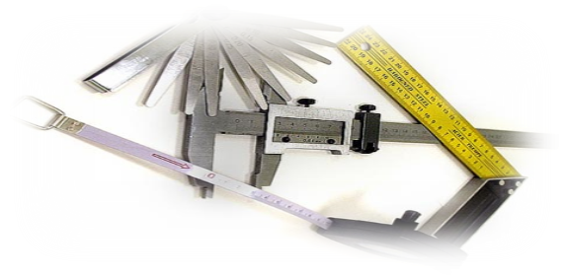
O'lchov birliklari
Fig. 1. "Measurement units illustration" prompt, Geo-ndt.ru, n.d. https://www.geo-ndt.ru/images/all/10/49/big/img_5.png
CHIZIQLI
BURCHAKLI
1. metr (m)
2. millimetr (mm)
3. mikrometr (mkm)
1. gradus ( ° )
2. minut ( ' )
3. sekund ( '' )
4

Slide 5
O'lchash asboblari turlari
Universal
maxsus
1. shtangen asboblar
2. burchak o`lchagichlar
3. mikrometrlar
4. indikatorlar
5. mikroskoplar
1. shablonlar
2. o`lchov plastinalari
3. kalibr-probkalar
4. kalibr-skobalar
5. radius o`lchgichlar
5

Slide 6
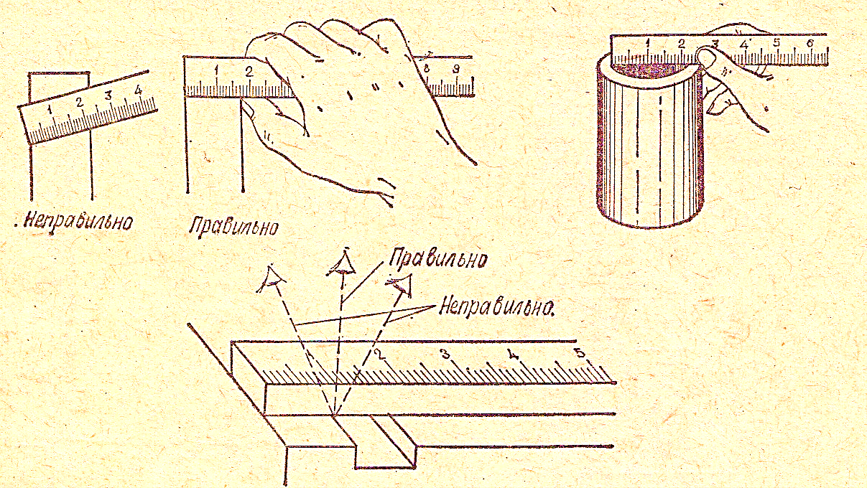
Nazorat-o`lchash asboblari
Masshtabli lineyka
Qo`llanilishi - tashqi va ichki o'lchamlarni va masofalarni o'lchash uchun.
O'lchash aniqligi - 0,5 mm.
Masshtabli lineyka yordamida o'lchash usullari
no`to`g`ri
to`g`ri
to`g`ri
no`to`g`ri
6
Fig. 2. "Scale ruler photo" prompt, Stroy-technics.ru, n.d. https://stroy-technics.ru/gallery/ustrojstvo-obsluzhivanie-remont-avtomobilja/image_14.jpg

Slide 7
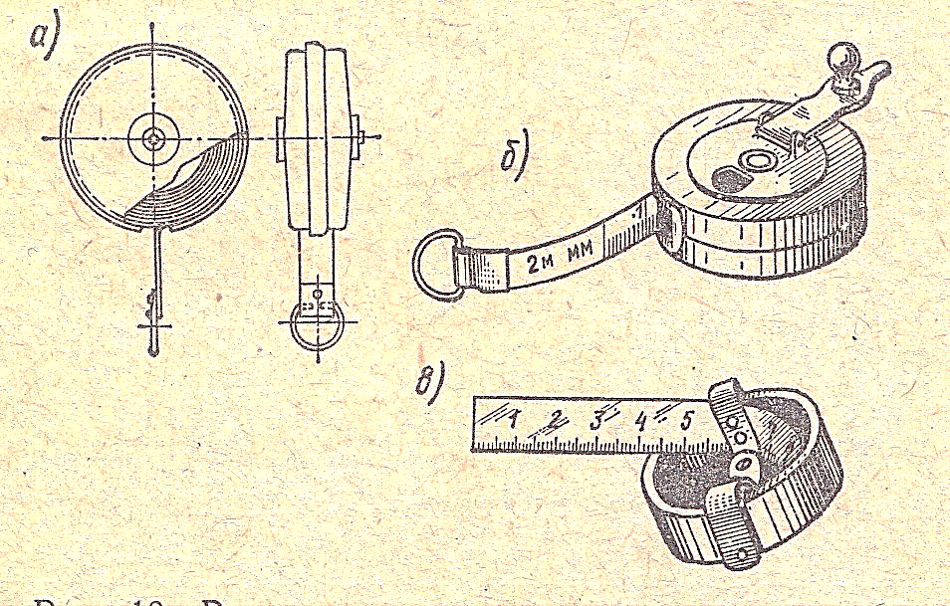
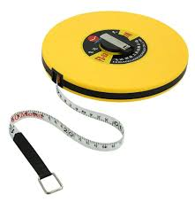
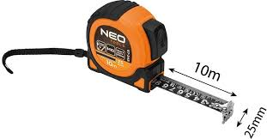
Ruletka
Qo`llanilishi - chiziqli o'lchamlarni o'lchash uchun: uzunlik, en, detallarning balandligi.
O'lchov aniqligi - 1 mm.
а) o'zi o'raluvchan tugmali ruletka
б) oddiy ruletka
в) novli qo`l ruletkasi
Fig. 4. "Simple measuring tape" prompt, Google Images, n.d. https://encrypted-tbn0.gstatic.com/images?q=tbn:ANd9GcTC9M94-1l6Ry2McD3NJgYmZe2pwKFM5Dbz1w&s
Fig. 3. "Retractable measuring tape" prompt, Google Images, n.d. https://encrypted-tbn0.gstatic.com/images?q=tbn:ANd9GcTiWqW_9SOYfh1hfg-Er8wGpDRFN8-fayYEFA&s
7

Slide 8
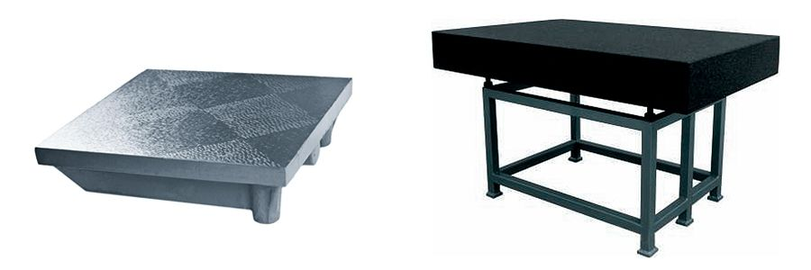
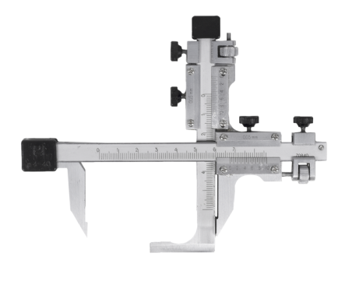
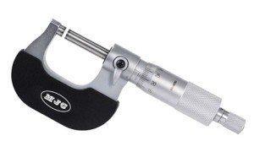
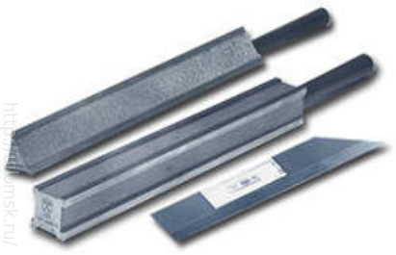
O'lchash vositalari
O'lchash vositalariga shtangen asboblari, mikrometrlar, kalibrlar, lekaloli lineykalar, qiyoslash plitalari va boshqalar kiradi.
O'lchash vositalarining asosiy tavsiflariga quyidagilar kiradi:
shkala bo'limi
shkala bo`lii qiymati
shkalaning boshlang’ich qiymati
maksimal qiymati
o'lchash diapazoni
o'lchash chegaralari
Fig. 5. "Measuring plate" prompt, Chelinstrument.ru, n.d. https://chelinstrument.ru/components/com_jshopping/files/img_categories/plita.jpg
Fig. 6. "Measuring tool photo" prompt, Meshok.net, n.d. https://meshok.net/i/340004683.0.208x208s.jpg?3
Fig. 7. "Measurement device" prompt, MercadoLibre, 2021. https://http2.mlstatic.com/D_NQ_NP_2X_867428-MLA44691596692_012021-T.webp
Fig. 8. "Measuring ruler" prompt, Kipia.ru, n.d. https://kipia.ru/upload/iblock/61f/lineika.jpg
8

Slide 9
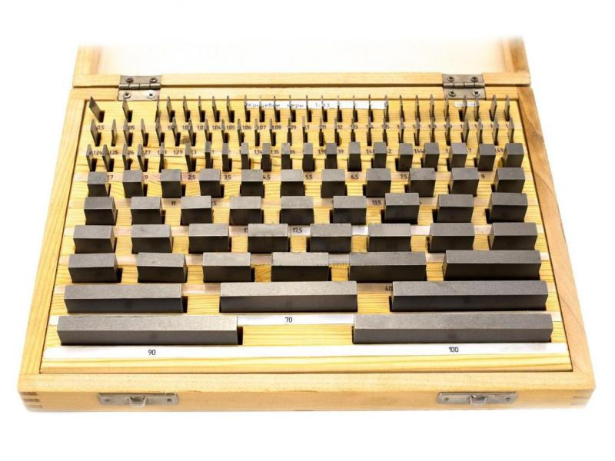
Yassi parallel tugal uzunlik o`lchovlari
‒ bu aniq o`lchamga ega o'lchovlar bo'lib, ularning o'lchamlari yuqori aniqlikka ega turli chiziqli o`lchamlarni o`zida jamlagan metall plastinalar to`plami bo`lib, ularda o`lcham har bir plastinaning qarama-qarshi o'lchash sirtlari orqali hosil bo'ladi.
O'lchovlar kichik sirt g`adir-budurligiga ega, bu ularning bir-biriga jips yopishishini ta'minlaydi va aloxida bloklarni birlashtirish orqali aniq uzunlik qiymatini tiklash imkon beradi.
Fig. 9. "Gauge block set" prompt, Zapadpribor.com, n.d. https://zapadpribor.com/static/images/catalog/4077/800x600/kmd-3-nabor-kontsevykh-mer-dliny-photo-1.jpg
9

Slide 10
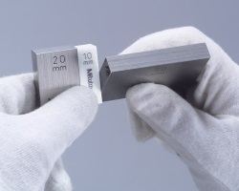
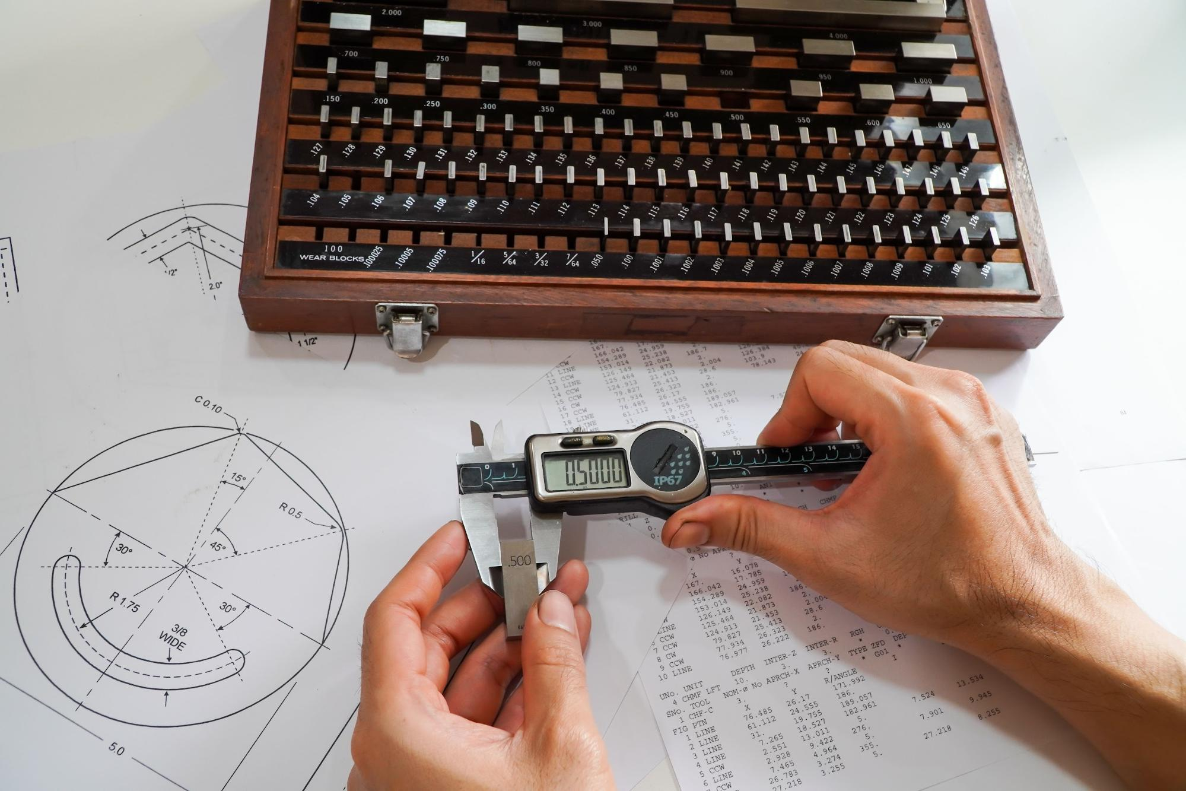
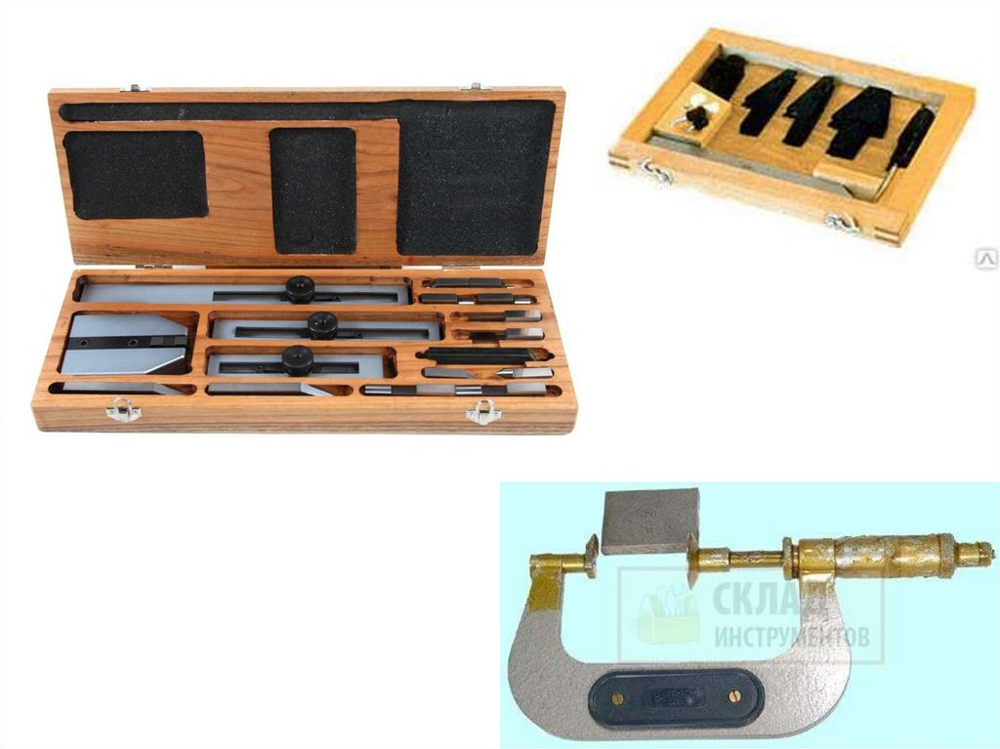
Yassi-parallel tugal uzunlik o'lchovlarining asosiy parametrlari
KMD uzunligi (o`lchami) - nominal va haqiqiydir.
O'lchash sirtlarining yassi-parallelligi - o'lchov sirtlarining turli joylarida o`lchamlarning tengligi bilan belgilanadi.
O'lchash sirtlarini silliq biriktirish - bu o`lchovlarning bir-biriga jips yopishish qobiliyatidir.
KMD ishlab chiqarish uchun material sifatida xromli toblangan po'lat ishlatiladi.
KMD 0,1 dan 1000 mm gacha bo'lgan o'lchamlarda tayyorlanadi.
Uzunligi 0,1 dan 100 mm gacha bo'lgan KMD yaxlit, 100 mm dan ortiq o`lchamligi esa 2 dona teshik bilan ishlab chiqariladi.
Fig. 10. "Gauge block image" prompt, Metallgears.ru, n.d. https://metallgears.ru/assets/images/baza-znanij/izmerilka/gauge_block.jpg
Fig. 11. "End measure block" prompt, Profbau.ru, n.d. https://www.profbau.ru/api/uploads/kontsevye_mery_dliny_8_0ae7497efd.jpg
Fig. 12. "Gauge block photo" prompt, PPT-online.org, n.d. https://cf3.ppt-online.org/files3/slide/1/1K2Ihx3jifalMPuRzZt7Wsb649LwEY5Seycmno/slide-16.jpg
10

Slide 11
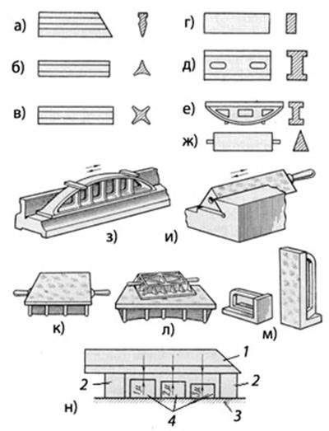
To`g`richiziqlilik va sirt tekisligini nazorat qilish vositalari
а. б, в –qirrali lekalo lineykalari; г –to`g`ri burchakli lineyka; д – qo`shtavrli lineyka; е – ko`prikcha-lineyka; ж – uch qirrali burchakli lineyka; з – ko`prikcha-lineyka bilan bo`yoqqa tekshirish; и – uch qirrali burchakli lineyka bilan bo`yoqqa tekshirish; к – qiyoslash plitasi; л – plita yordamida plita silliqligini tekshirish; м – shaberlovchi burchaklar; к – qiyoslash plitasining yassiligini nazorat qilsh
Fig. 13. "Surface flatness test" prompt, Multiurok.ru, 2022. https://fsd.multiurok.ru/html/2022/10/09/s_63428571e4fe4/img3.jpg
11

Slide 12
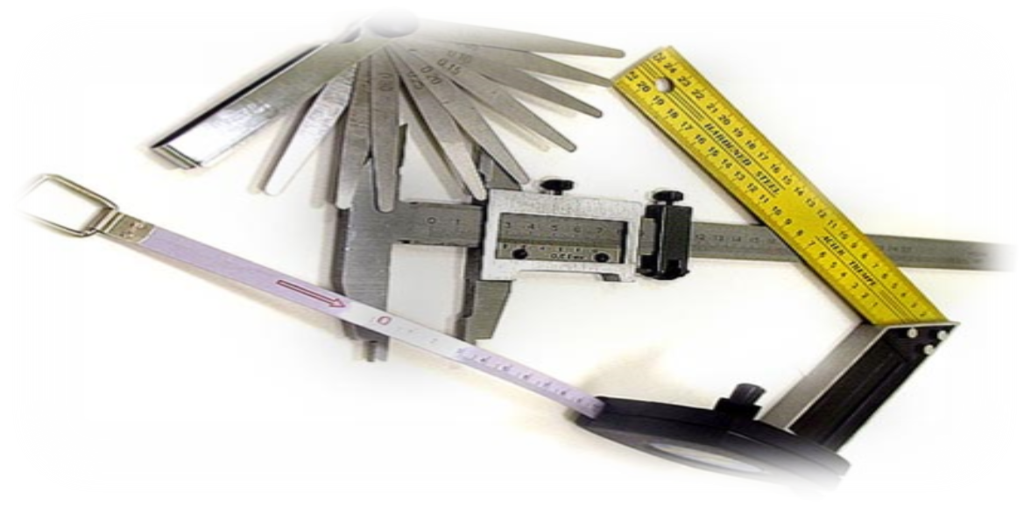
G`adir-budurlik, shakldan og'ish va sirtlarning joylashishi
Sirt g`adir-budurligi - bazaviy uzunlikka nisbatan kichik qadamli yuza notekisliklari birikmasi. Mikrometrlarda (mkm) o'lchanadi. G`adir-budurlik qattiq jismlarning mikrogeometriyasiga tegishli bo`lib, ularning ekspluatatsion xossalarini belgilovchi eng muhim ko'rsatkichlardan biri hisoblanadi. Avvalo, ishqalanishga chidamlilik, mustahkamlik, birikmalarning zichligi (germetikligi), kimyoviy turg`unlik, tashqi ko'rinishi.
12
Fig. 14. "Geometric measurement" prompt, Geo-ndt.ru, n.d. https://www.geo-ndt.ru/images/all/10/49/big/img_5.png

Slide 13
Har qanday mashina detalining geometrik shakli odatda tekis, silindrsimon, konussimon, sharsimon va boshqa sirtlarning kombinatsiyasidir. Detal ishlab chiqarishda olingan haqiqiy (haqiqiy) shakl nominal geometrik shakldan (chizmada belgilangan) biroz farq qiladi.
Asl geometrik shakldan og'ishning quyidagi turlari mavjud:
Dumaloqlikdan og'ish. Ularning orasida eng keng tarqalgani ovallik va qirralilikdir
Silindrsimonlikdan og'ish. Ular orasida egarsimonlik, bochkasimonlik, konussimonlik va o`q tekisligidan og`ish yoki egiklik keng namoyon bo`ladi.
Yuza joylashuvidan og'ish. Bularga o`qlar parallelligidan og'ish, o'qlarning noto'g'ri joylashishi, umumiy o`q bo'yicha muvozanatning og'ish kiradi.
Yassi yuzalar shaklining og'ishi. Bunda botiqlik, qavariqlik va egarsimonlik ko'pincha uchraydi.
13

Slide 14
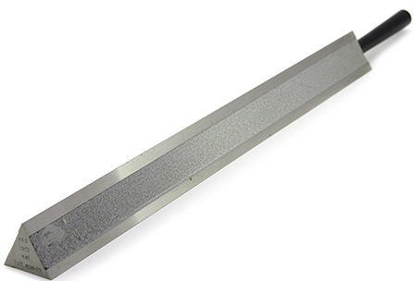
Lekaloli lineykalar uch turda ishlab chiqiladi: uzunligi 80, 125, 200, 320 va (500) mm bo'lgan ikki tomonlama qirrali (LD); uch qirrali (LT) uzunligi 200 va 320 mm; to`rt qirrali (LF) uzunligi 200, 320 va (500) mm.
Lekaloli lineykalar bilan tekshirish yorug'lik tirqishi yoki iz usuli bilan amalga oshiriladi. Yorug'lik tirqishi usuli bo'yicha tekislikni tekshirayotganda, lineyka sinovdan o'tkazilayotgan yuzasiga o'tkir qirrasi bilan o'rnatiladi va yorug'lik manbai lineyka va detalning orqasida joylashtiriladi. Etarlicha mahorat bilan bajarilgan ushbu nazorat usuli 0,003 dan 0,005 mm gacha (3...5 mikron) tirqishni aniqlash imkonini beradi.
Fig. 15. "Straightness control tool" prompt, All-pribors.ru, n.d. https://all-pribors.ru/images/ot/19//76659-19-2.jpg
14

Slide 15
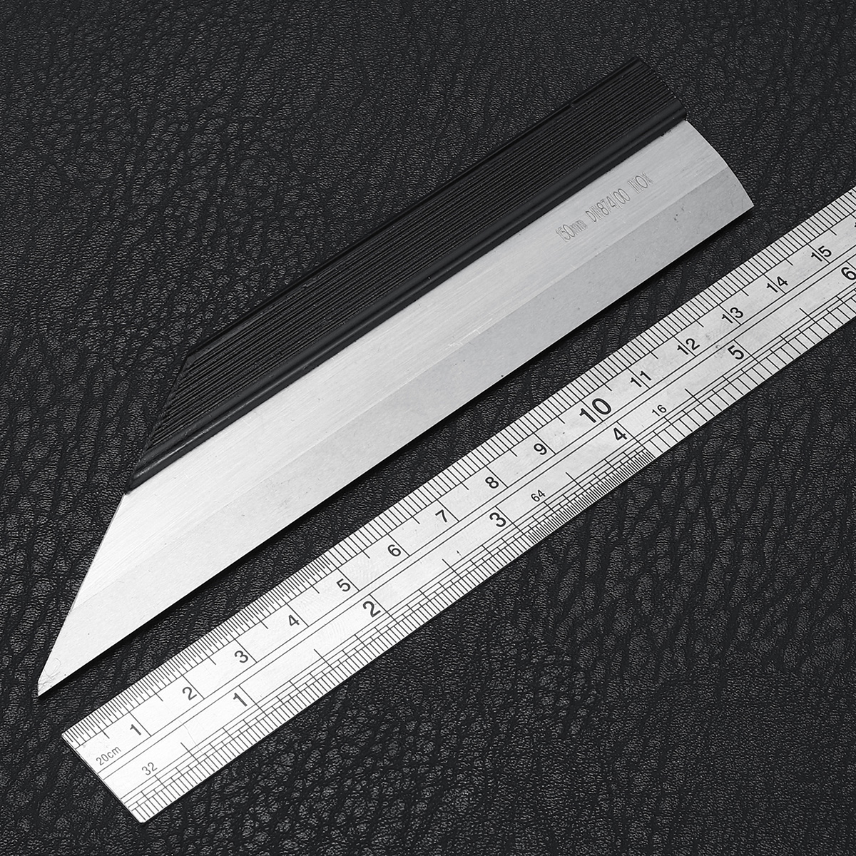
Izli usul bilan tekshirilganda lineykaning ishchi qirrasi toza sinov yuzasi bo`ylab yurgiziladi. Agar sirt tekis bo'lsa, unda uzluksiz iz qoladi; aks holda uzuk-uzuk izlar (dog'lar) kuzatiladi.
Ishchi yuzasi keng qiyoslash lineykalari to'rt turda (kesimda) tayyorlanadi:
to‘g`riburchakli (SHP);
qo`shtavrli (SHD)
ko'prikli (SHM);
burchakli uch qirrali (UT).
Fig. 16. "Measuring ruler photo" prompt, Banggood.com, n.d. https://img.staticbg.com/images/oaupload/banggood/images/18/58/c6bc583a-635c-4fda-a195-ef0d537e8662.jpeg
15

Slide 16
Shtangen asboblar
Shtangen asboblar - bu shkalali shtanga va nonius (ko`rsatkichni aniqlashtirish uchun yordamchi shkala) yordamida chiziqli o'lchamlarni o`lchash asboblaridir.
Shtangen asboblariga quyidagilar kiradi:
1. Shtangensirkullar
2. Shtangen chuqurlik o'lchagichlari
3. Shtangenriysmaslar
16

Slide 17
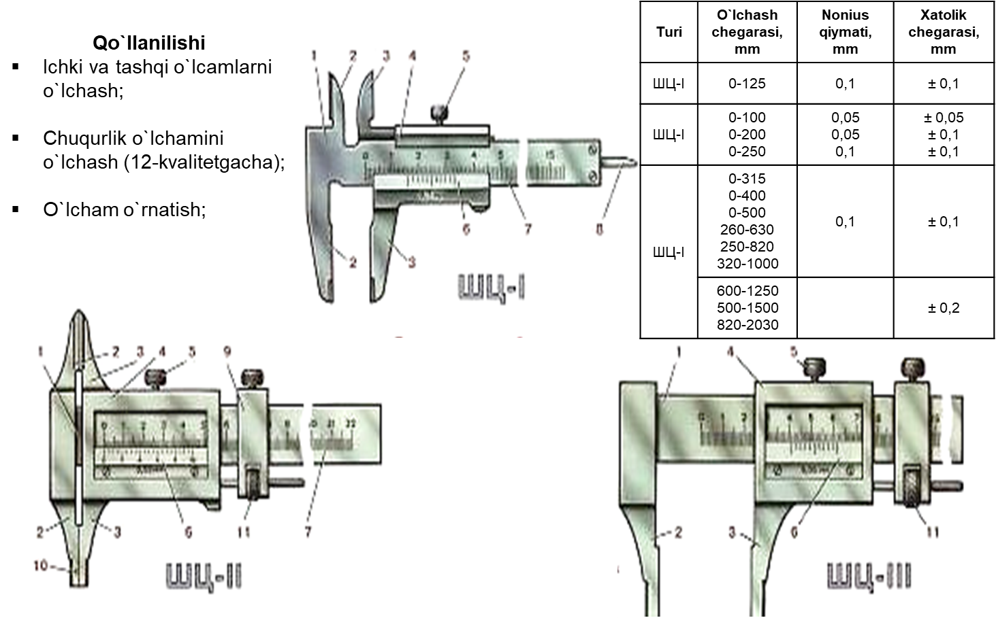
Shtngensirkul
17
Fig. 17. "Caliper tool" prompt, a.d-cd.net, n.d. https://a.d-cd.net/YGTb-WO5je0f1VbE-R9OSZl7YPo-960.jpg

Slide 18
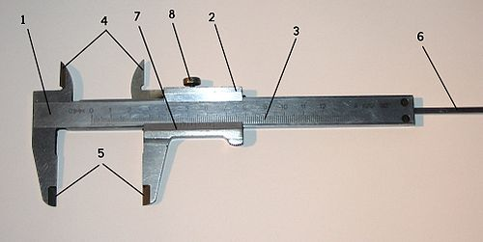
ШЦ-1 tuzilishi
Fig. 18. "Caliper image" prompt, Wikipedia, n.d. https://upload.wikimedia.org/wikipedia/commons/thumb/8/87/Schtangen.jpg/960px-Schtangen.jpg
1. Shtanga
2. Siljuvchi ramka
3. Shtanga shkalasi
4. Ichki o`lchash gubkalari
5. Tashqi o`lchash gubkalari
6. chuqurliko`lchash lineykasi
7. Nonius
8. Ramkani qotirish vinti
18

Slide 19
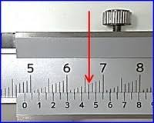
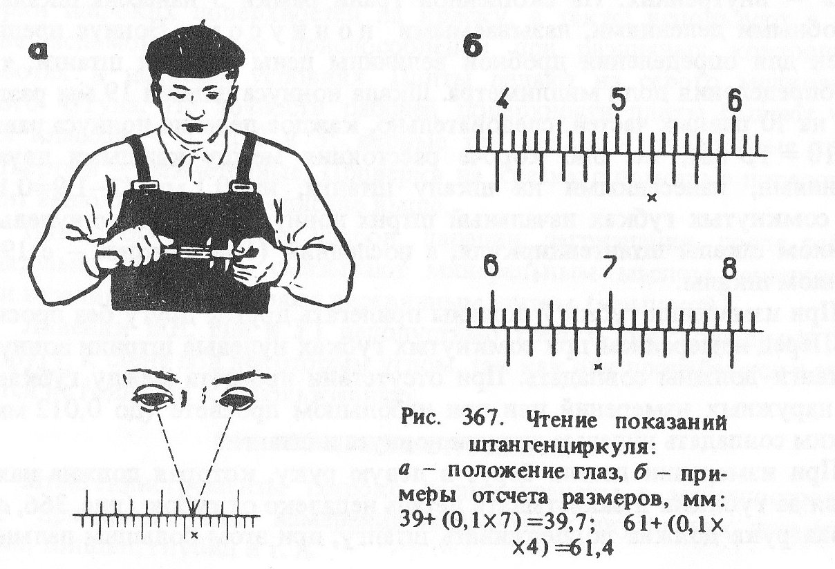
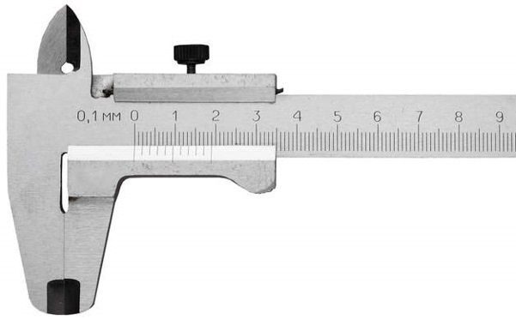
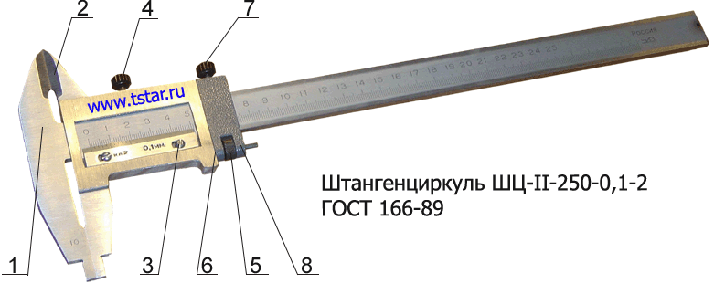
Shtangensirkul ko’rsatkichini o’qish:
o'lchamlar olish namunalari, mm:
39 + (0.1 x 7) = 39,7;
61+ (0,1x4) = 61,4
Fig. 19. "Measurement illustration" prompt, Google Images, n.d. https://encrypted-tbn0.gstatic.com/images?q=tbn:ANd9GcRUT64cAtVqhLLuRFtQCobDMRrJ8Y_x8CVgsPJ7udgv9--7gt2z
Turi
Yuqori o`lchash chegarasi
Bo`lim qiymati
Modifikatsiyasi
ШЦ-II-250-0,1-2
Fig. 20. "Caliper photo" prompt, Tokar-instrument.uz, n.d. https://tokar-instrument.uz/d/332a46e156d0f24ac1ebcc0c060d7fc853b78209.jpg
19
Fig. 21. "Micrometer scheme" prompt, Studfile.net, n.d. https://studfile.net/html/2706/563/html_s1Shql9GXX.ppnB/img-CKwaEo.png

Slide 20
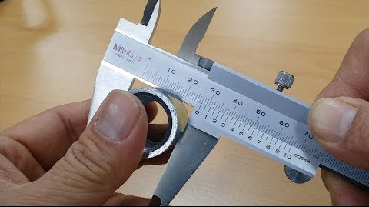
Tashqi o`lchamlarni o`lchash
Asbob o`ng qo`lga, detal chap qo`lga olinadi.
Gubkalar orasini ochib, ularning o`rtasiga detal zich joylashtiriladi.
Asbobning siljuvchi qismlari detalning chetlariga tekkan holatida qotirish vinti yordamida qotiriladi.
Natijani olishdan oldin gubkalar va detal orasida og`ishlar yo`qligiga etibor qaratiladi.
Detalni asbobdan chiqarib, natijani aniqlashga kirishiladi.
Fig. 22. "Micrometer usage" prompt, YouTube, 2020. https://i.ytimg.com/vi/K4_Xcmhlr0Q/hqdefault.jpg
20

Slide 21
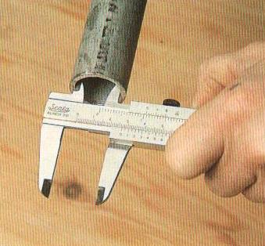
Ichki o`lchamlarni o`lchash
Asbobning ichki o`lchashni bajatishga mo`ljallangan siljuvchi qismlari birlashtiriladi va o`lchanadigan oraliqqa tushiriladi.
Gubkalar tashqi qirralari bilan detalning ichki devorlariga tekkunga qadar gubkalar ochiladi.
Asbobning siljuvchi qismlari detalga tekkan holatida qotirish vinti yordamida qotiriladi.
Detalni olib qo`yib, natijani aniqlashga kirishiladi.
Fig. 23. "Micrometer image" prompt, Google Images, n.d. https://encrypted-tbn1.gstatic.com/images?q=tbn:ANd9GcSUD2wKhoGLWd9W6ZIHM2FmUaGZ8V8UwBP8L7QEYJcGys_7wE1D
21

Slide 22
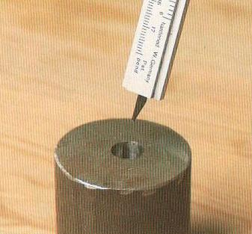
O`yiq chuqurligini o`lchash
O`yiqning chuqurligini aniqlash uchun chuqurlik o'lchash moslamasini teshikning bo'shlig'iga tushirish kerak. Tashqi gubkalar chuqurlik o'lchagich o`yiq tubiga tiralgunga qadar ochiladi. Ushbu holat vint bilan qotiriladi va natijani aniqlashga kirishiladi.
Fig. 24. "Metal measuring tool" prompt, Perfektheimwerken.de, n.d. https://www.perfektheimwerken.de/wp-content/uploads/Metall-messen-und-anrei%C3%9Fen-3.png
22

Slide 23
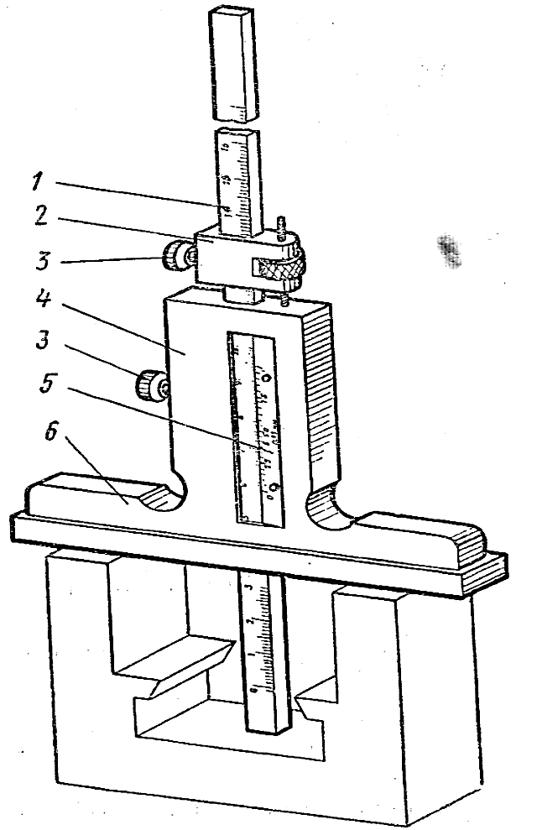
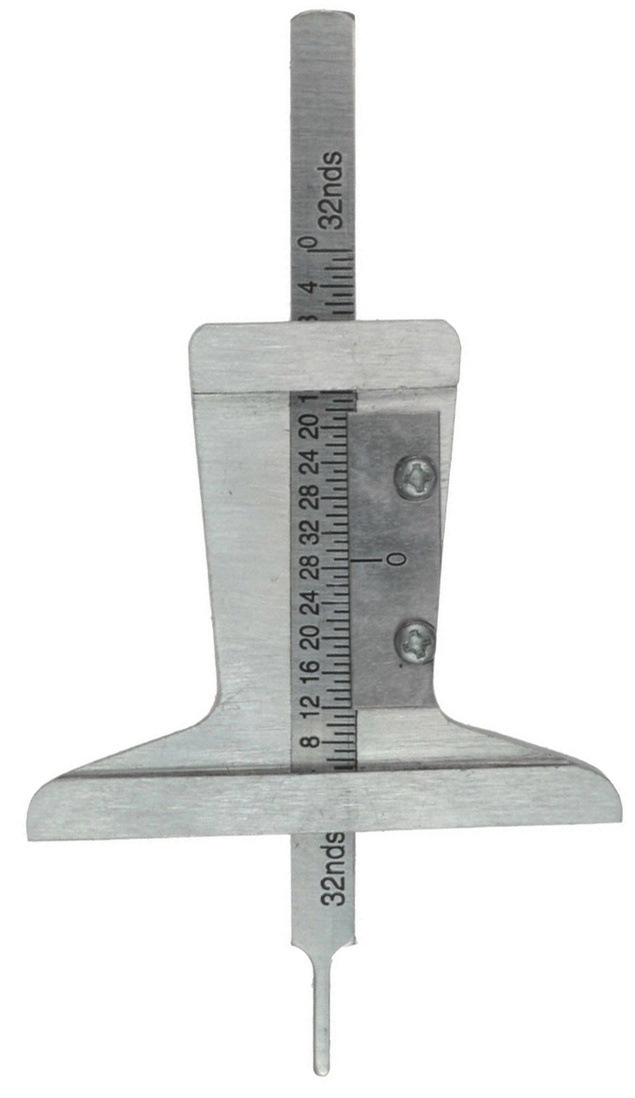
Chuqurlik o`lchash shtangen asboblari
Chuqurlik o'lchash shtangen asboblari detallardagi o`yiqlar chuqurligini va qirralarning balandligini to'g'ridan-to'g'ri o'lchash uchun ishlatiladi
Tuzilishi bo`yicha chuqurlik o'lchagich toblangan po'latdan yasalgan ramka bo'lib, uning ichida qattiq qotishmadan tayyorlangan shkalali shtanga harakatlanadi.
Ramkada millimetrning yuzdan bir qismini o'lchashga imkon beradigan nonius mavjud.
Xromli qoplama tufayli yaltirash bartaraf etilgan. O'lchashni amalga oshirish uchun shtanga o`yiqqa tiralgunga qadar tushiriladi, shundan so'ng shkaladan chuqurlik o`lchami bo`yicha ma'lumot olish mumkin.
1 – shtanga
2 – mikrouzatma
3 – qisqich
4 – ramka
5 – nonius
6 – tayanch
Fig. 25. "Depth gauge" prompt, Amtech.com.ua, n.d. https://amtech.com.ua/uploaded/products/vymiryuvach-hlybyny-protektora-shyn-shkala-0-25-mm-metalevyy-korpus01-620032.jpg
23

Slide 24
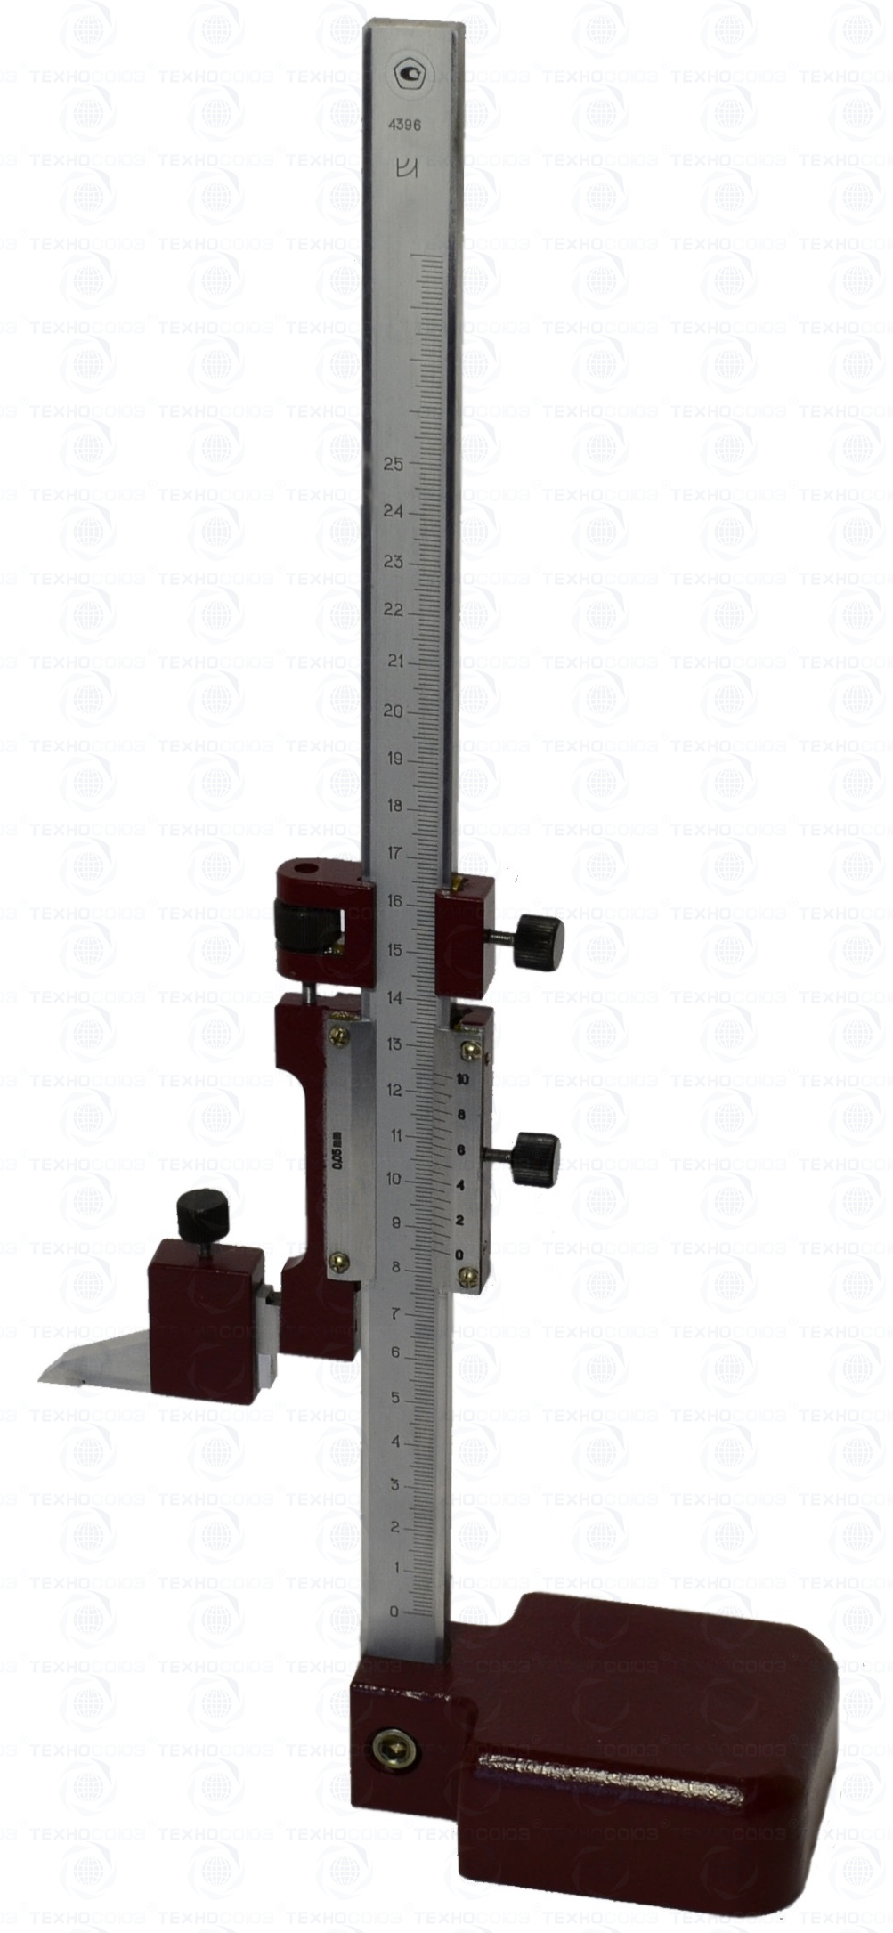
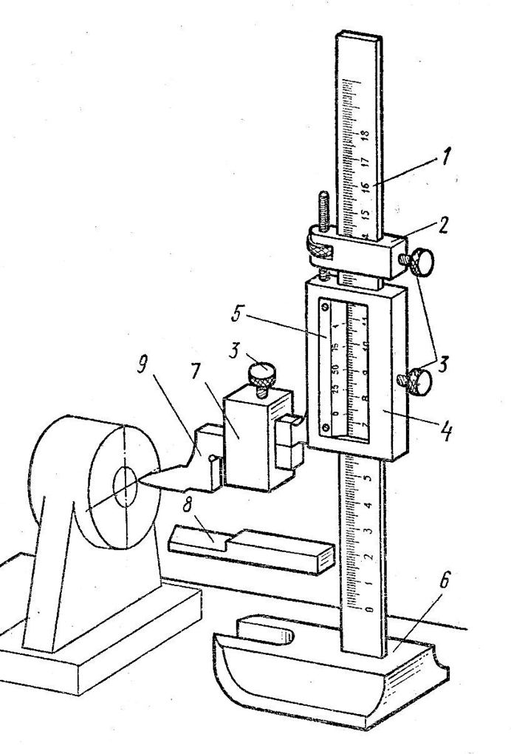
Shtangenreysmas
Bu turdagi o`lchash vositasi belgi qo`yishda va detallarning bazaviy yuzalaridan o`yiqlar, bo`rtmalar va teshik o'qlarigacha bo'lgan masofalarni to'g'ridan-to'g'ri o'lchash uchun ishlatiladi.
1 – shtanga
2 – mikrouzatma
3 – qisqichlar
4 – ramka
5 – nonius
6 – asos
7 – ushlagich
8 – o`lchash tayanchi
9 – belgi qo`yish tovonchasi
Fig. 26. "Micrometer device" prompt, Technosouz.ru, n.d. https://www.technosouz.ru/upload/resize_cache/iblock/c53/1650_2171_1a16a09b3229c566cb7a7ece48bf2d67a/c5334c81b7244321b2796d3a7dd5eaeb.jpg
24

Slide 25
Mikrometrik asboblar
Mikrometrik asboblar deb, vintli juftlik (mikrojuftlik) yordamida chiziqli o'lchamlarni aniqlash asboblariga aytiladi.
Mikrometrik asboblarga quyidagilar kiradi:
silliq mikrometrlar
Mikrometrik chuqurlik o'lchagichlari
mikrometrik nutrimerlar
25

Slide 26
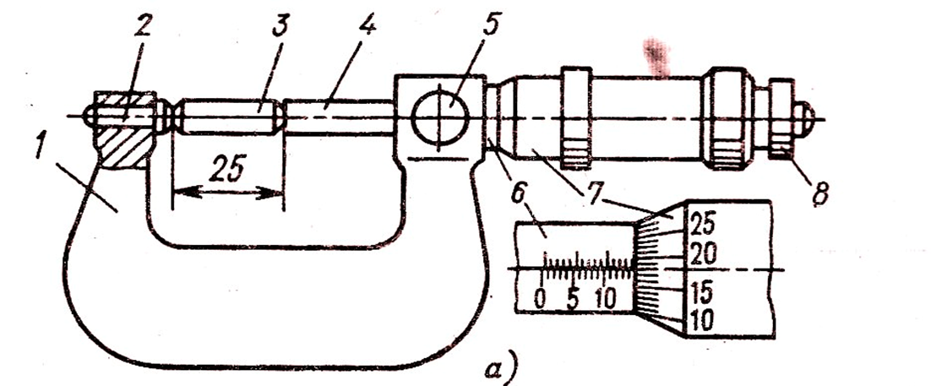
Silliq mikrometrlar
Mikrometr bu universal o'lchash asbobidir.
Uning yordamida kichik chiziqli o'lchamlar yuqori aniqlikda mutlaq kontakt usulida o'lchanadi.
Mikrometrning o`zgartirish mexanizmi mikrojuft (vint - gayka) hisoblanadi.
MK - 1: doira shaklidagi shkalaga ega bo`lgan va o'lchash diapazoni 0 ÷ 25 mm bo'lgan silliq mikrometrdir.
MK - 1
1 – skoba
2 – tovon
3 (7) – baraban
4 – mikrovint
5 – vint to`xtatgichi (stopor)
6 – o`zak
8 – mikrometrik kallik treshyotkasi
Fig. 27. "Micrometer scheme" prompt, Bibliofond.ru, n.d. https://www.bibliofond.ru/wimg/10/519564.files/image011.gif
26

Slide 27
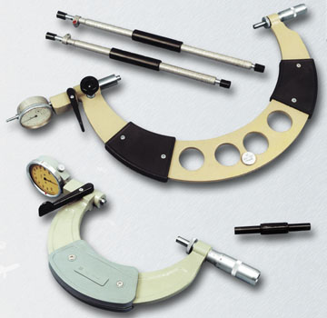
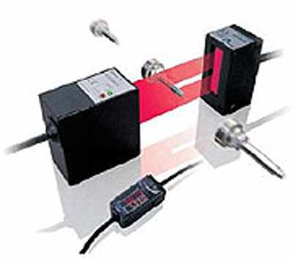
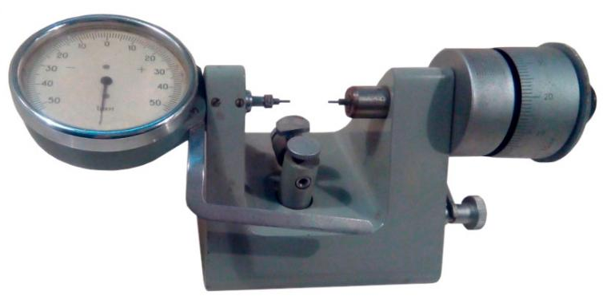
Mikrometr turlari
Richagli mikrometrlar
Lazerli mikrometr
Fig. 28. "Micrometer indicator" prompt, Nn.kipia.ru, n.d. https://www.nn.kipia.ru/upload/iblock/a10/116.jpg
Fig. 29. "Laser measurement sensor" prompt, Tinifycdn.com, n.d. https://8z1xg04k.tinifycdn.com/images/zx-gt_prod.jpg
Stol mikrometri
27
Fig. 30. "Micrometer photo" prompt, Zapadpribor.com, n.d. https://zapadpribor.com/static/images/catalog/4185/800x600/mikrometr-03500-photo-1.jpg

Slide 28
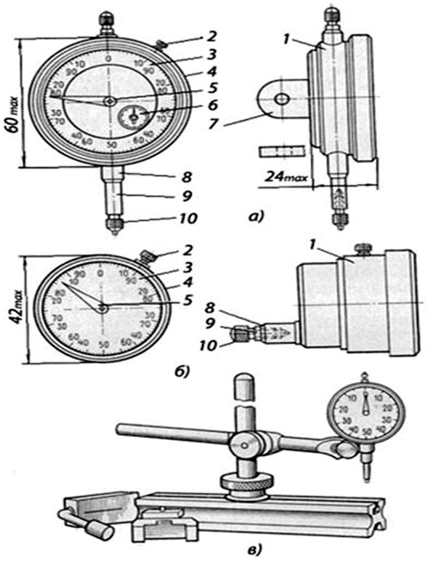
Soat tipidagi indikatorlar
Soat tipidagi indikatorlar chiziqli o'lchamlarni o'lchov bilan taqqoslash, shakldan og`ishlarni o'lchash va detal yuzalarining joylashuvini aniqlash uchun foydalaniladi.
Indikator konstruksiyasi uzunasıga harakatlanuvchi uchli o'lchash kallik ko`rinishiga ega.
a - o'lchash o`qining siljishi o'lcham shkalasiga parallel ravishda;
b - yonbosh;
c - indikatorni o'rnatish moslamasi
Fig. 31. "Measurement illustration" prompt, Bibt.ru, n.d.
https://bibt.ru/1/31.jpg
28

Slide 29
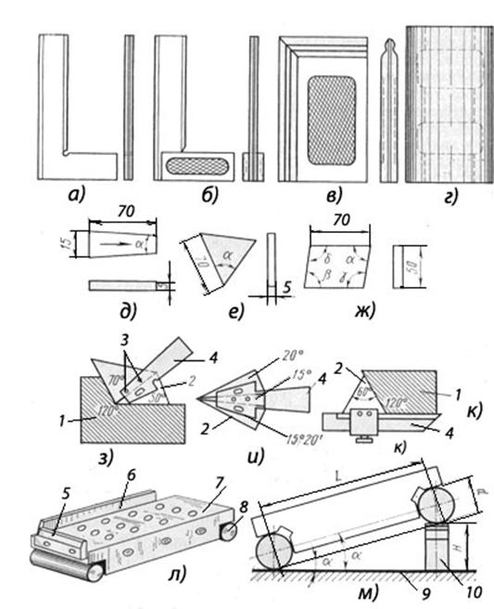
Burchaklarni nazorat qilish va belgilash vositalari
a – yassi lekaloli burchak; b – o`yyiqli lekaloli burchak; v – butun lekaloli burchak; g - silindrsimon-burchak; d, e, j - yassi burchak o'lchovlari; z, k va i - ushlagichlar yordamida tekis burchak o'lchovlaridan foydalanish; l - standart sinus lineykasi; m - sinus lineykasini o'rnatish; 1 - detal; 2 - burchak o'lchovi; 3 - qisqichlar; 4 - ushlagich; 5, 6 - plankalar; 7 - plita; 8 - rolik; 9 - qiyoslash plitasi; 10 – tugal o`lchovlar bloki
Fig. 32. "Micrometer lecture slide" prompt, PPT-online.org, n.d. https://cf4.ppt-online.org/files4/slide/b/BoE0yNlMdi3CHQDsqVv2IPXAOnGTtcgfFz4r1L/slide-11.jpg
29

Slide 30
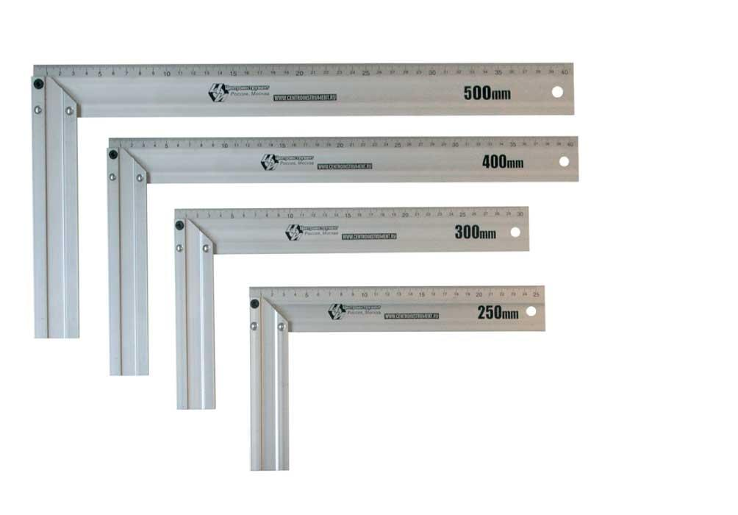
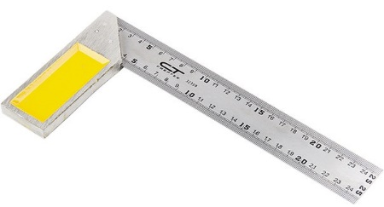
Burchak kattaliklarini o'lchash
Yassi burchak quyidagi birliklarda o`lchanadi:
– radianda, «rad» - («SI» birligi),
– gradusda «°», minutda «’», sekundda «’’» - (qo`shimcha birliklar);
Burchakning aniqligini normalashda, burchakning nominal qiymatiga emas, balki burchakni tashkil etadigan kichik tomonning uzunligiga qarab joizlik o'rnatilishi kerak.
Tashqi va ichki burchaklar, konuslar va qiyaliklarni o'lchash uchun, burchaklar, shablonlar, burchak o`lchagichlar (goniometr), urovenlar (shayton) va burchak plitalar qo'llaniladi. Burchak shablonlari 90 ° ga teng bo'lmagan burchaklarni tekshirish uchun ishlatiladi.
Fig. 33. "Measurement scheme" prompt, Google Images, n.d. https://encrypted-tbn2.gstatic.com/images?q=tbn:ANd9GcSs4Umf2NsLxBCIUX2-nu5yuA1HLxPwCR1sipT6CWlhxghM6ole
Fig. 34. "Measuring process photo" prompt, Google Images, n.d. https://encrypted-tbn1.gstatic.com/images?q=tbn:ANd9GcR15T2hj_bjXOgrypyhd7k2Hx2JKgPnMC9G8osB2h2lEHQD0HlJ
30

Slide 31
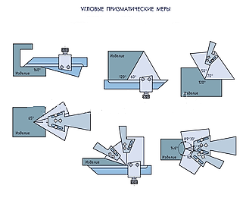
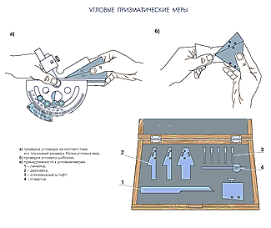
Prizmatik burchak o`lchovlari
Ular mashinasozlikdagi burchaklarni o'lchashning eng aniq vositasidir.
Yassi burchak birligining o'lchamlarini etalonlardan namunaviy va ishchi burchak o'lchovlariga uzatish hamda buyumlarning burchaklarini o'lchash uchun mo'ljallangan.
Burchak plitkalari silliq birlashish xususiyatiga ega. Bloklar uzunlikning tugal o'lchovlari kabi tuziladi. Bloklarni yig'ish uchun ushlagichlar ishlatiladi.
o`lchov yordamida burchak o`lchgichni tekshirish;
Burchak shablonini tekshirish;
O`lchovlar komplekti:
1. lineyka
2. ushlagich
3. ponasimon shtift
4. otvertka
31
Fig. 35. "Measuring tool scheme" prompt, PPT-online.org, n.d.
https://cf3.ppt-online.org/files3/slide/1/1Zvm3jUifYoNOeblIxwkpA6rRgFL4cshWCS7VD/slide-60.jpg

Slide 32
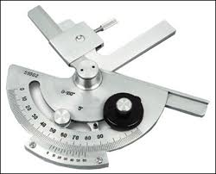
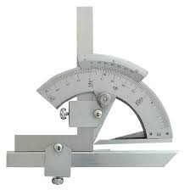
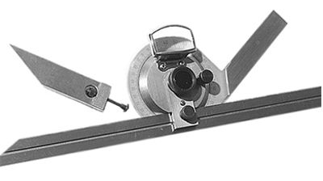
Burchak o’lchagichlar
BO’lar tashqi va ichki burchaklarni o'lchash uchun universal asbob. Ularlarning turli xil konstruksiyalari mavjud. Rasmda keltirilgan, BO’lar tashqi burchaklarni 0 ° dan 180 ° gacha, ichki burchaklarni 40 ° dan 180 ° gacha o'lchash uchun mo'ljallangan va 0 ° dan 360 ° gacha o’lchash imkoniyatiga ega.
Instrumental BO’
Universal BO’
Optik BO’
Fig. 36. "Measuring device" prompt, Glotr.uz, 2025. https://files.glotr.uz/company/000/012/603/products/2025/02/27/2025-02-27-15-53-48-388622-b1b334ad839f04f1c2352745cfc50d85.webp?_=ozauc
Fig. 37. "Angle measuring device" prompt, Amazon, n.d. https://m.media-amazon.com/images/I/41-9Ec0NayL.jpg
Fig. 38. "Universal protractor" prompt, Deal.by, n.d. https://images.deal.by/54287463_w640_h640_uglomer-universalnyj-0-360.jpg
32

Slide 33
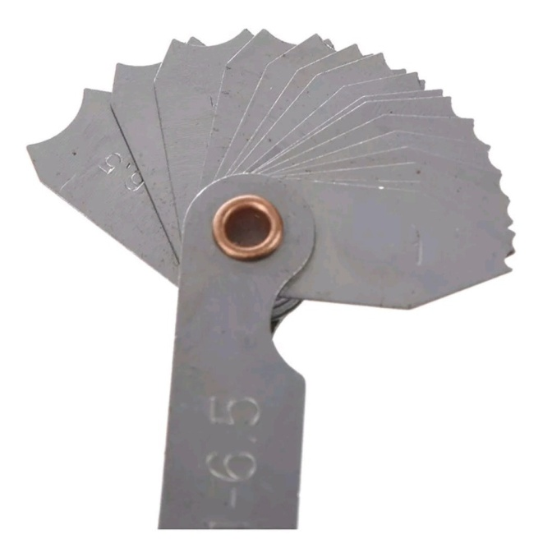
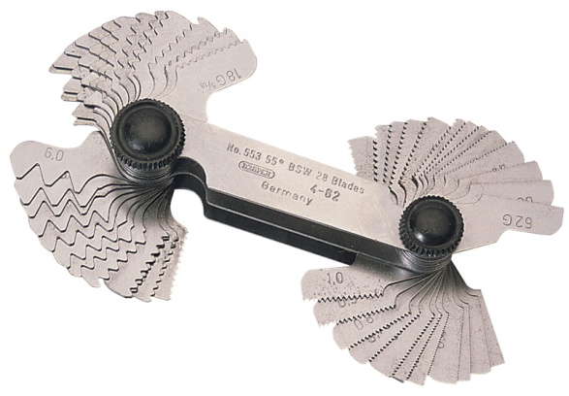
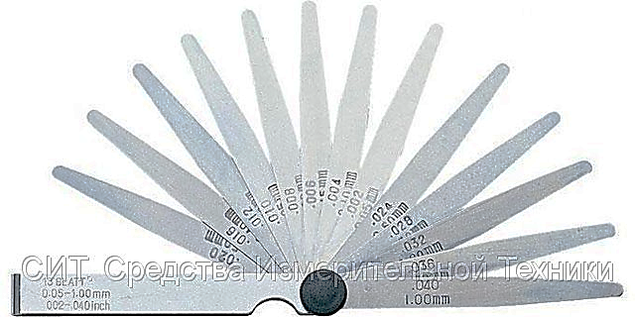
Tirqishlarni tekshirish uchun shyuplar
Fig. 40. "Angle measurement scheme" prompt, Google Images, n.d. https://encrypted-tbn1.gstatic.com/images?q=tbn:ANd9GcQMSvBAxhkNY629Z10-V9YMPZc1JKfu_xg_IN_icZL7mMJ2kfnF
Fig. 39. "Digital angle meter" prompt, Google Images, n.d. https://encrypted-tbn1.gstatic.com/images?q=tbn:ANd9GcQvPRThmWkA4ETVQHOgDbdzKjfXumWg6tndeWSZwXgw9WM-yser
33
Fig. 41. "Theodolite scheme" prompt, Google Images, n.d. https://encrypted-tbn1.gstatic.com/images?q=tbn:ANd9GcTQvhC24mjkNj_38Ecf2hgBtBXA4Uzq59vjK5QbOnjX2vTLlwcK

Slide 34
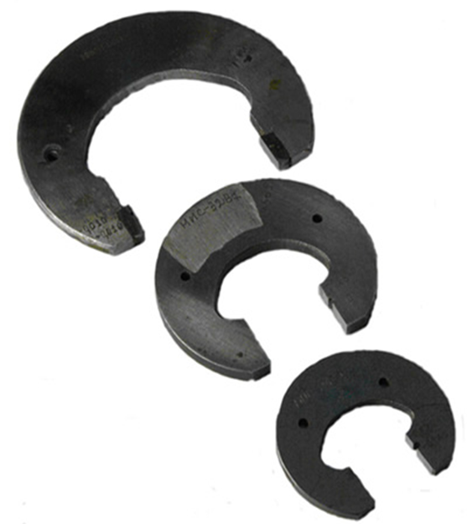
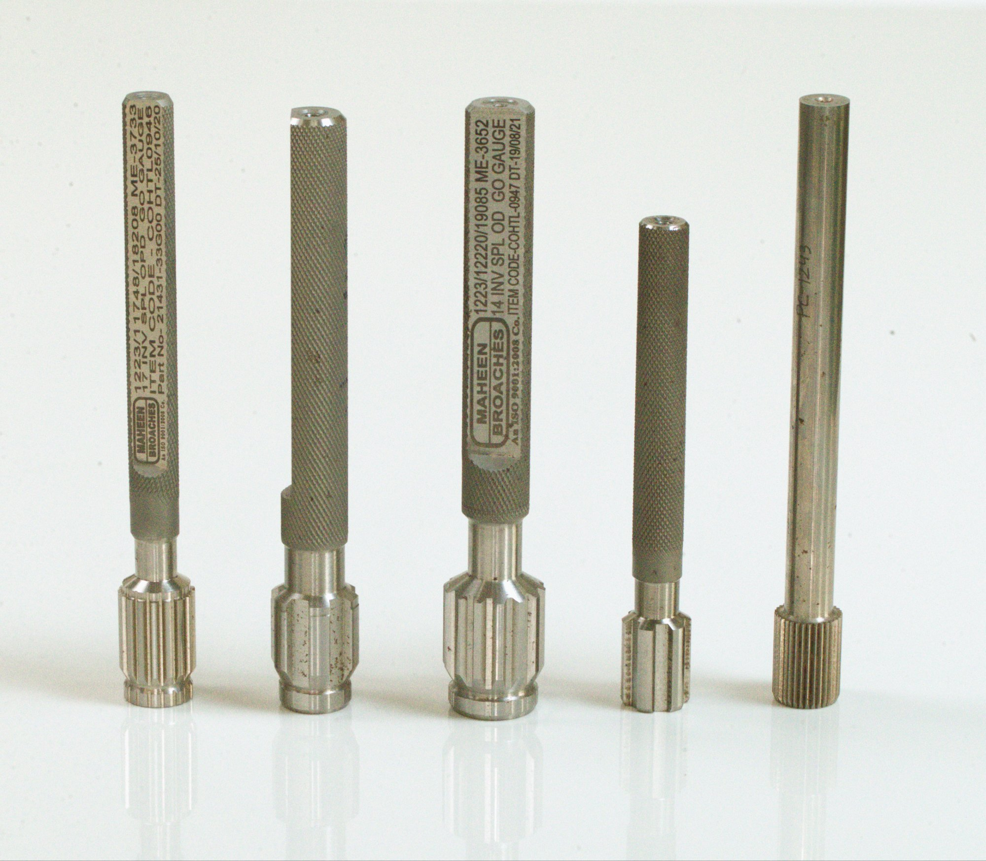
Silliq vallar va teshiklarni o`lchash uchun kalibrlar
Vallarning o'lchamlarini nazorat qilish uchun chegarali kalibr-skobalar, teshiklarning o'lchamlarini nazorat qilish uchun chegarali kalibr-probkalar qo'llaniladi.
Kalibr-skobalar
Kalibr-probkalar
Fig. 42. "Theodolite image" prompt, Google Images, n.d. https://encrypted-tbn1.gstatic.com/images?q=tbn:ANd9GcRjJmwuLfnqx0JjXBzZMOoFzpX0udnXf0DhR8rNq_fupKfxSG-Y
Fig. 43. "Engineering project illustration" prompt, IndiaMART, 2024. https://5.imimg.com/data5/SELLER/Default/2024/11/463165781/LA/ND/VJ/905878/turnkey-projects.jpg
34

Slide 35
Foydalanilgan adabiyotlar
O’lchash usullari va vositalari, O’quv qo’llanma. A.A.Mamajonov, M.O.Sattarov, D.V.Xakimov /Toshkent “NIF MSh” -2020 y. 254 b.
Mеtrоlоgiya asoslari, O’quv qo’llanma. Ismаtullаеv P.R., Qodirova Sh.A. / T.: Tafakkur, Extremum –Press, 2012.
Fizikaviy-kimyoviy o’lchashlar, O’quv qo’llanma. IsmаtullаеvP.R. va boshq. / T.: TDTU, 2007
"Measurement units illustration" prompt, Geo-ndt.ru, n.d. https://www.geo-ndt.ru....
"Scale ruler photo" prompt, Stroy-technics.ru, n.d. https://stroy-technics.ru...
"Retractable measuring tape" prompt, Google Images, n.d. https://encrypted-tbn0.gstatic.com...
"Simple measuring tape" prompt, Google Images, n.d. https://encrypted-tbn0.gstatic.com...
"Measuring plate" prompt, Chelinstrument.ru, n.d. https://chelinstrument.ru...
"Measuring tool photo" prompt, Meshok.net, n.d. https://meshok.net....
"Measurement device" prompt, MercadoLibre, 2021. https://http2.mlstatic.com...
"Measuring ruler" prompt, Kipia.ru, n.d. https://kipia.ru/upload/iblock/61f/lineika.jpg
"Gauge block set" prompt, Zapadpribor.com, n.d. https://zapadpribor.com....
"Gauge block image" prompt, Metallgears.ru, n.d. https://metallgears.ru...
"End measure block" prompt, Profbau.ru, n.d. https://www.profbau.ru...
"Surface flatness test" prompt, Multiurok.ru, 2022. https://fsd.multiurok.ru...
"Straightness control tool" prompt, All-pribors.ru, n.d. https://all-pribors.ru...
"Measuring ruler photo" prompt, Banggood.com, n.d. https://img.staticbg.com....
"Caliper tool" prompt, a.d-cd.net, n.d. https://a.d-cd.net...
"Caliper image" prompt, Wikipedia, n.d. https://upload.wikimedia.org....
"Micrometer usage" prompt, YouTube, 2020. https://i.ytimg.com....
35

Slide 36
E’tiboringiz
uchun rahmat !!!
36

